Slide 1
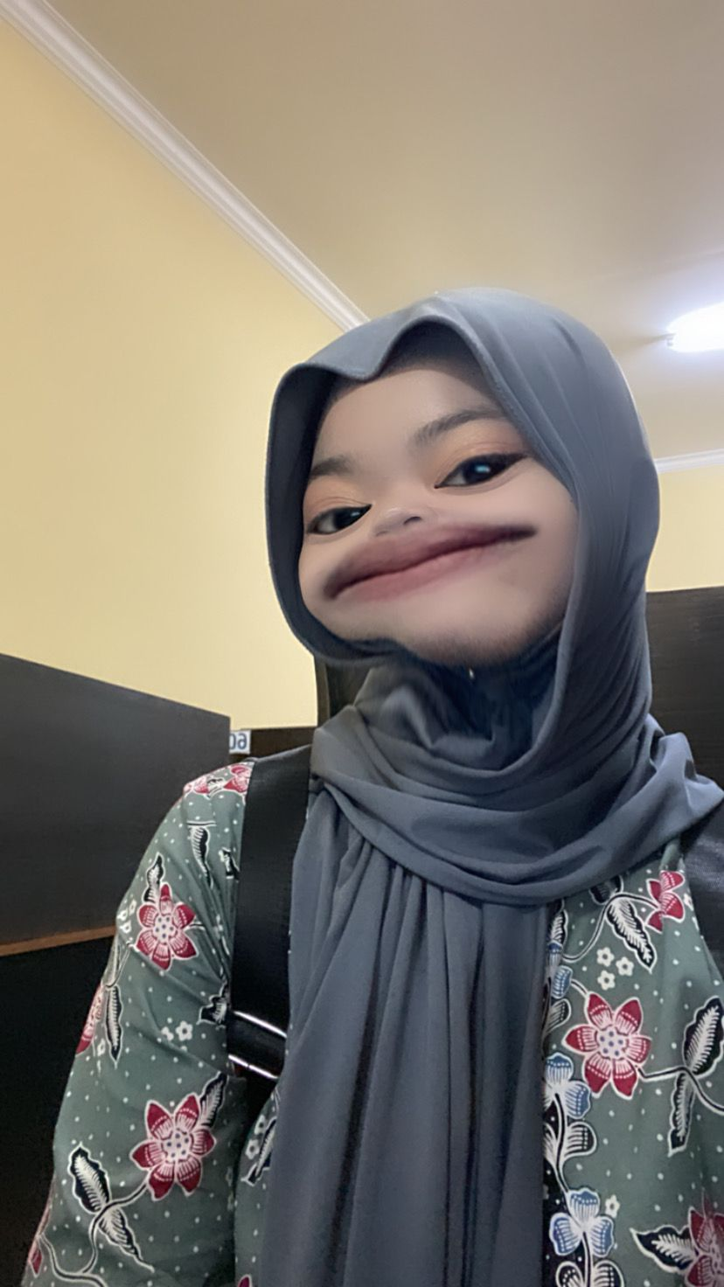
Desy Selfia Wulandari
DesySelfi@
JL. Meranti Raya
Detile

